Slide 1

mais pas toutes leurs dents !
&
Eric
Mumu
60 ans …

Slide 2
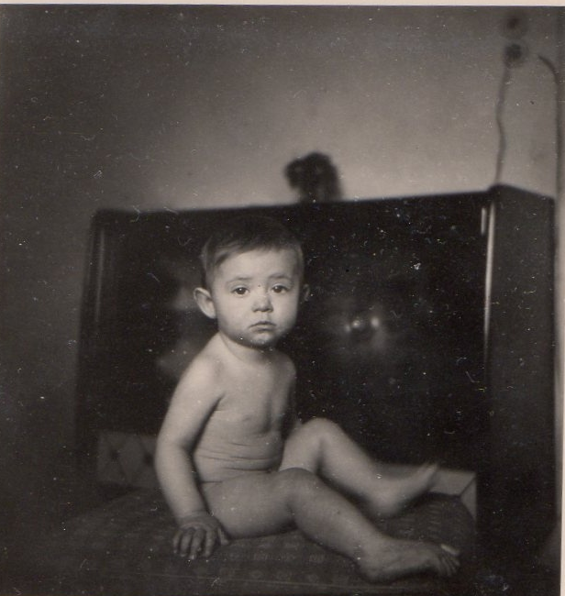
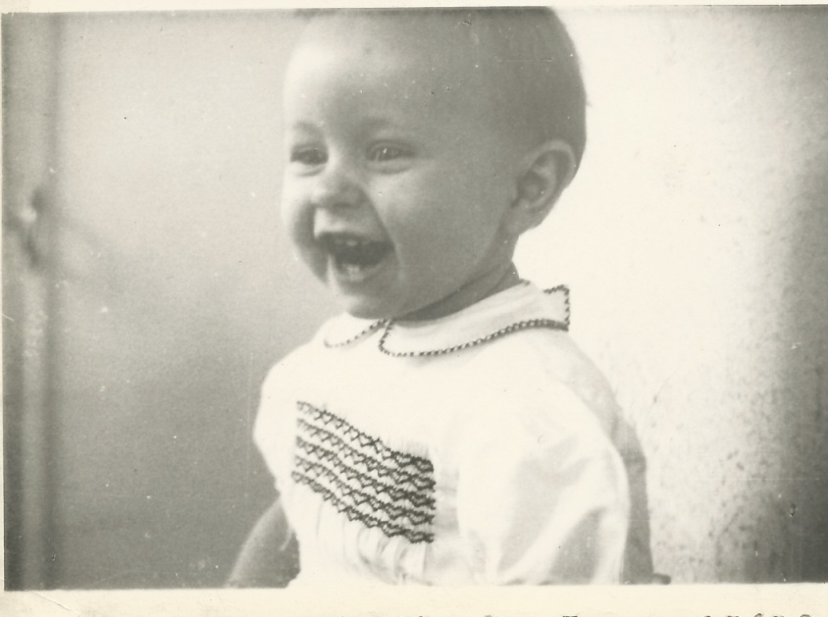
Une mouflette à la bourguignonne
&
Un Chti mouflet

Slide 3
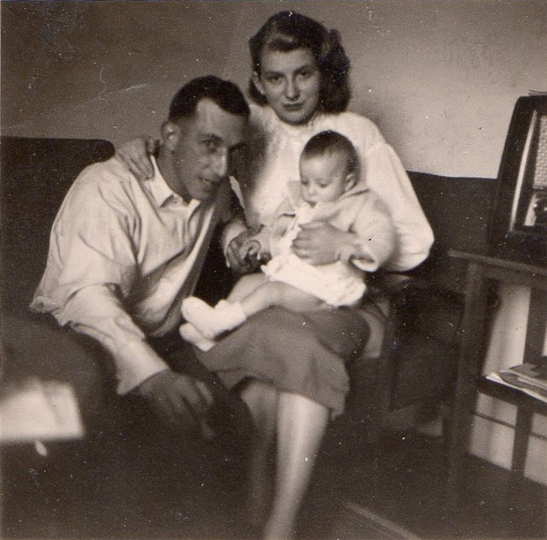
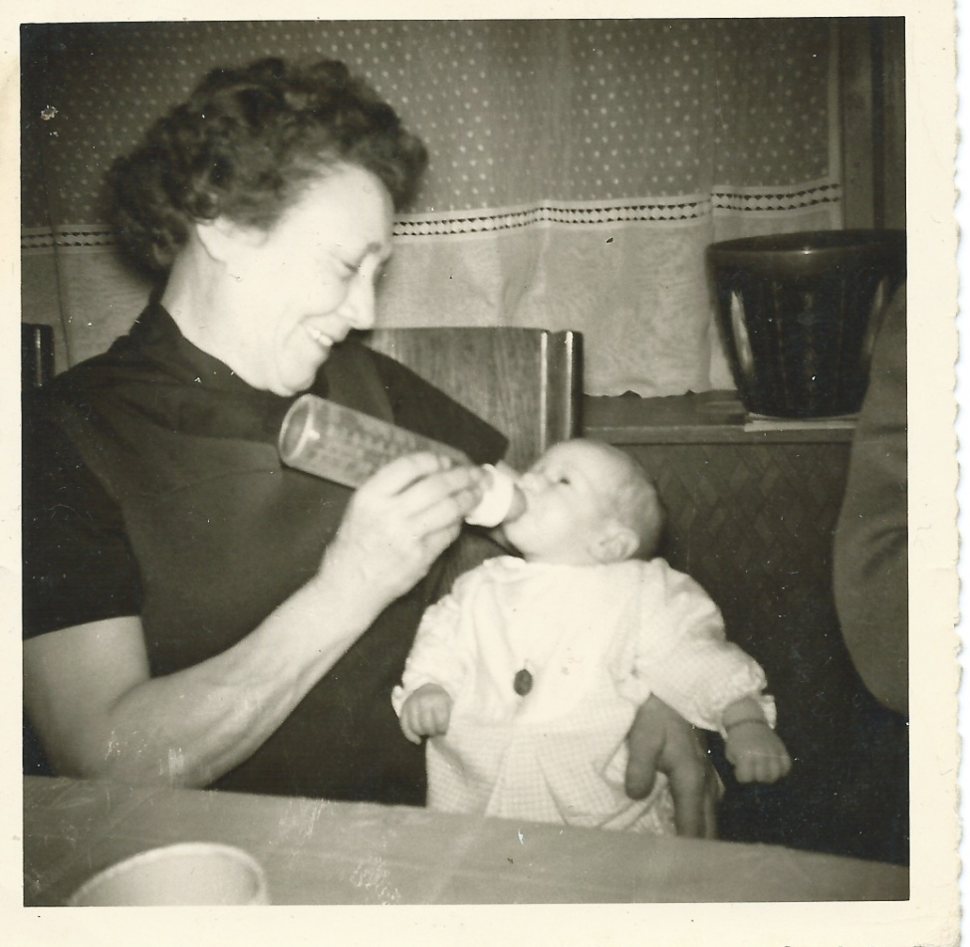
&

Slide 4
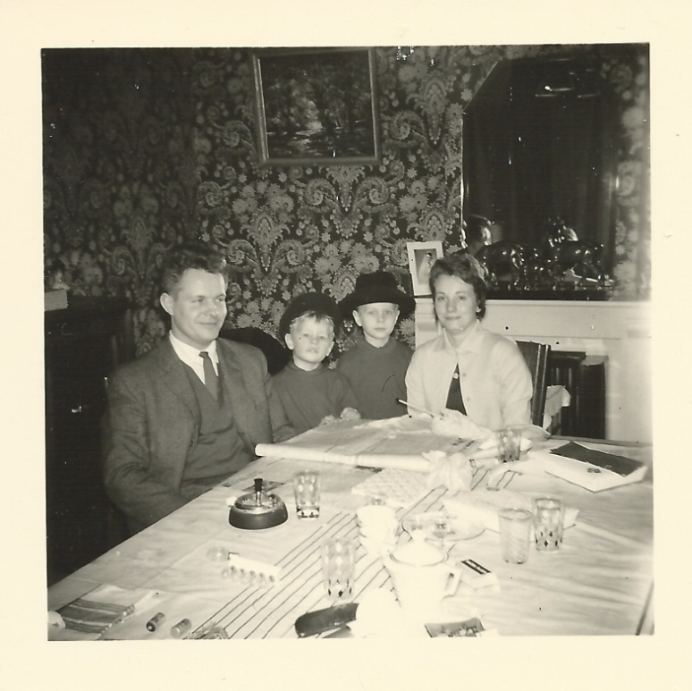
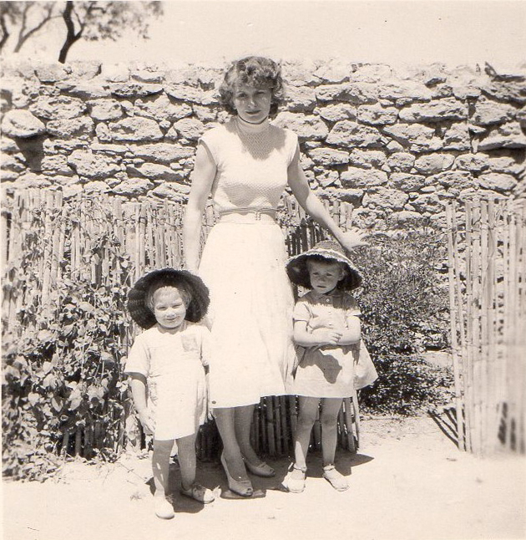
&

Slide 5
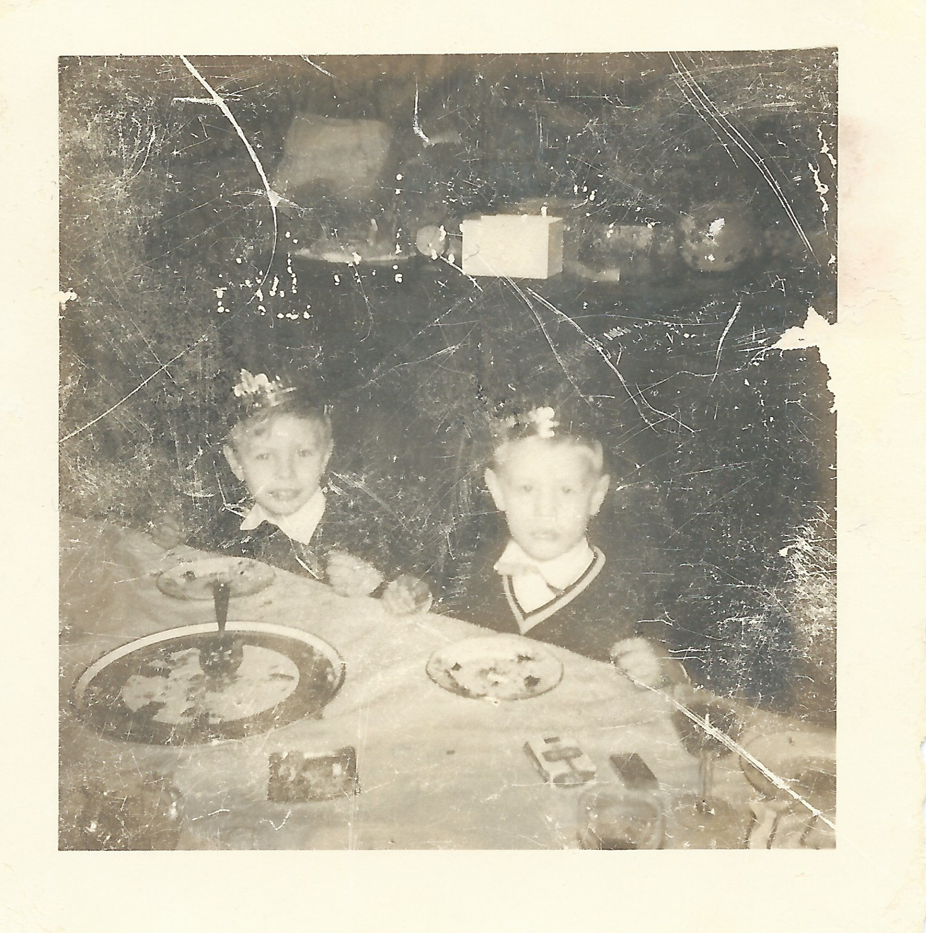
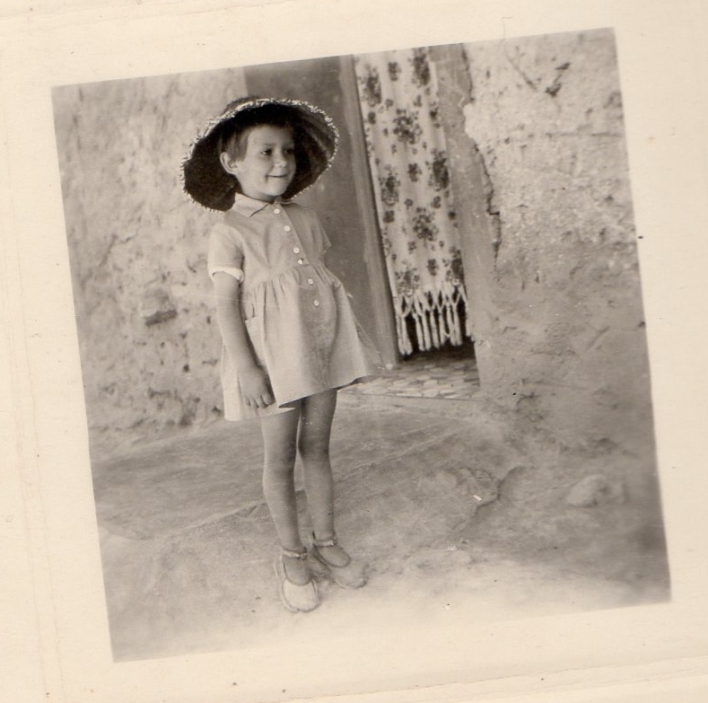
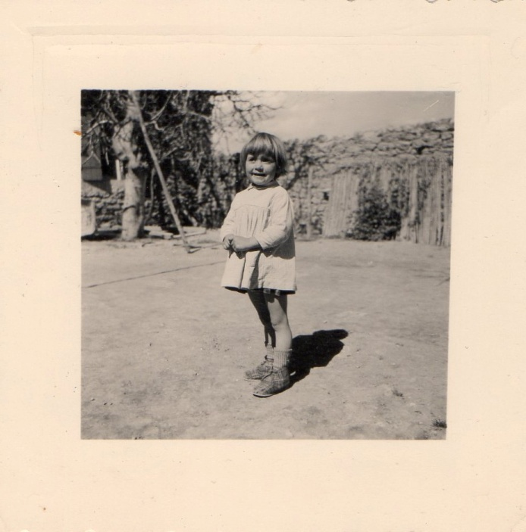
&

Slide 6
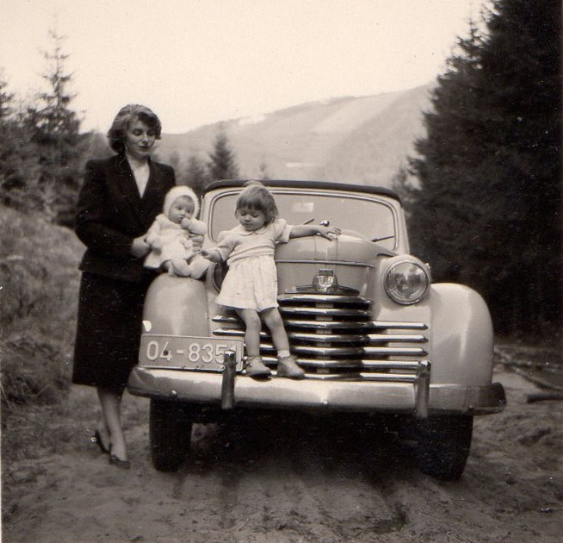
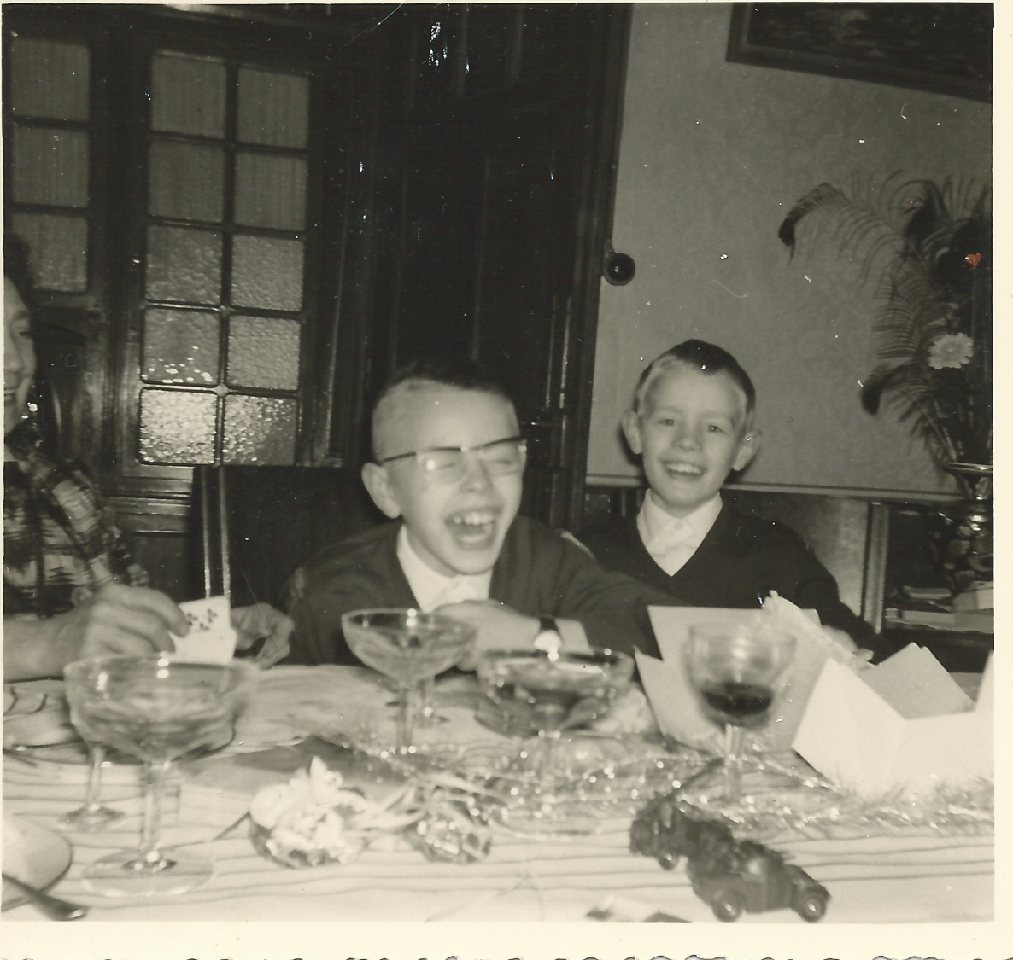
&

Slide 7
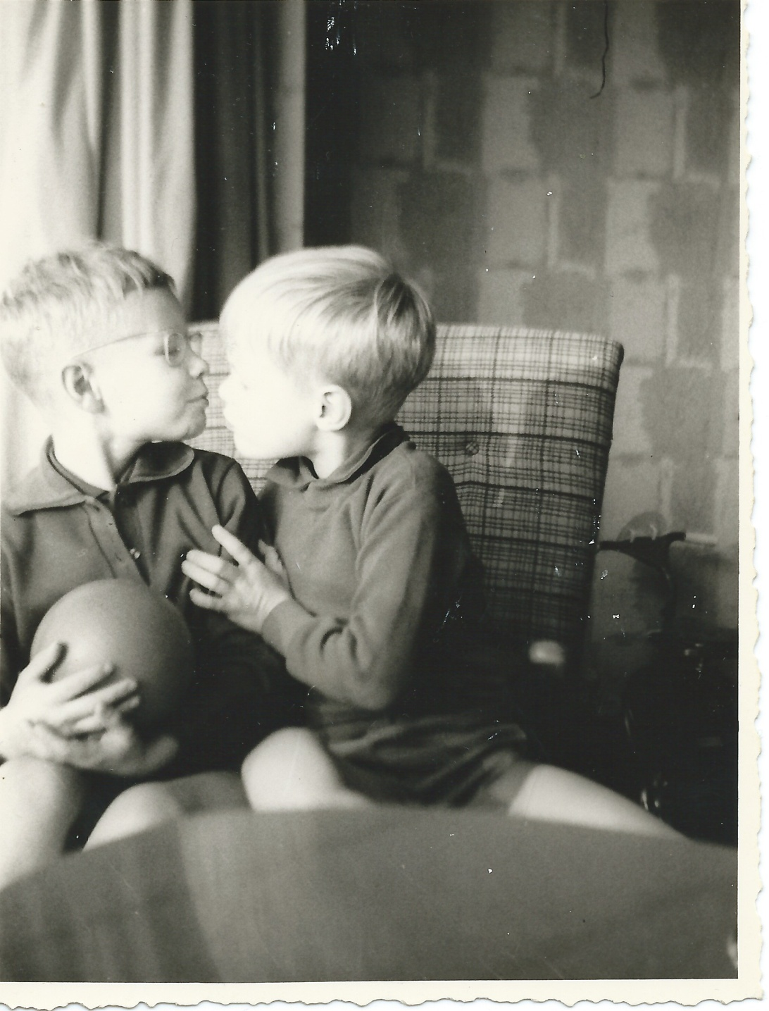
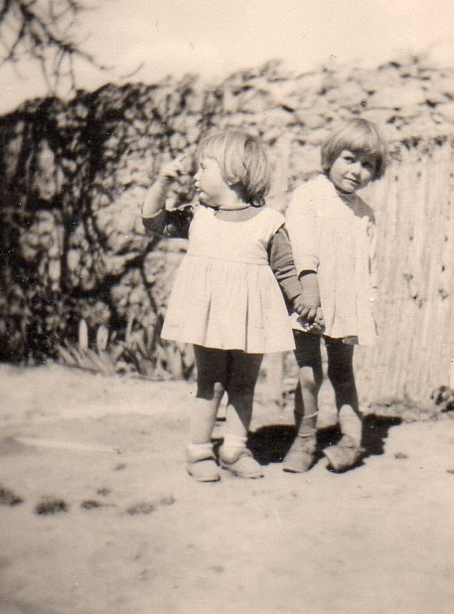
&

Slide 8
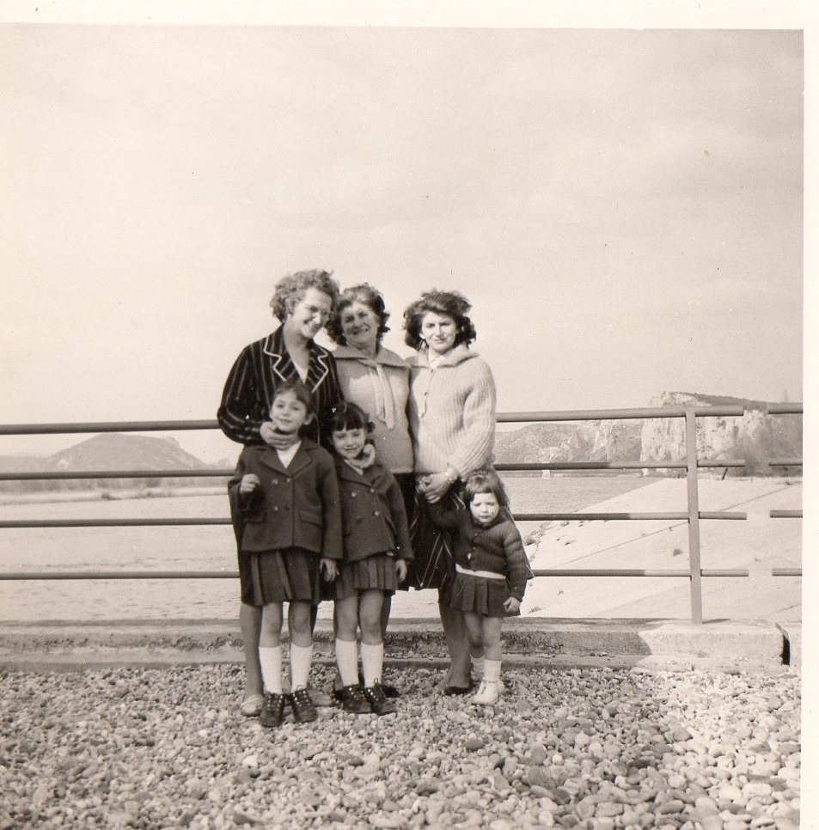
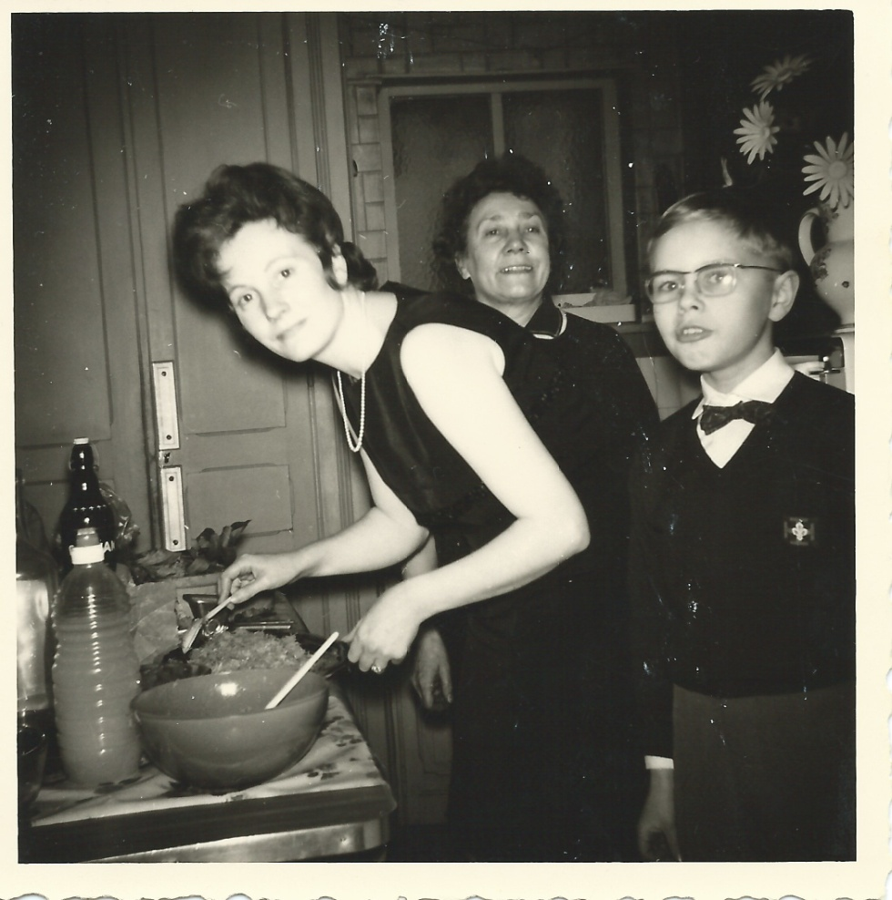
&

Slide 9
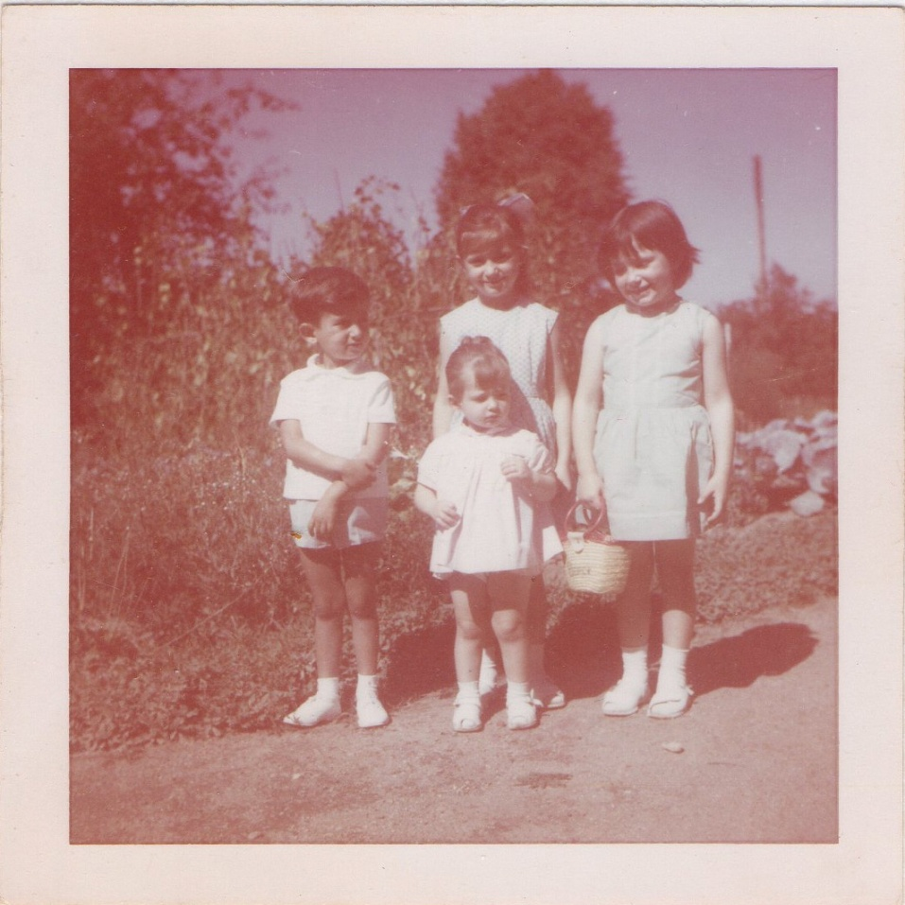
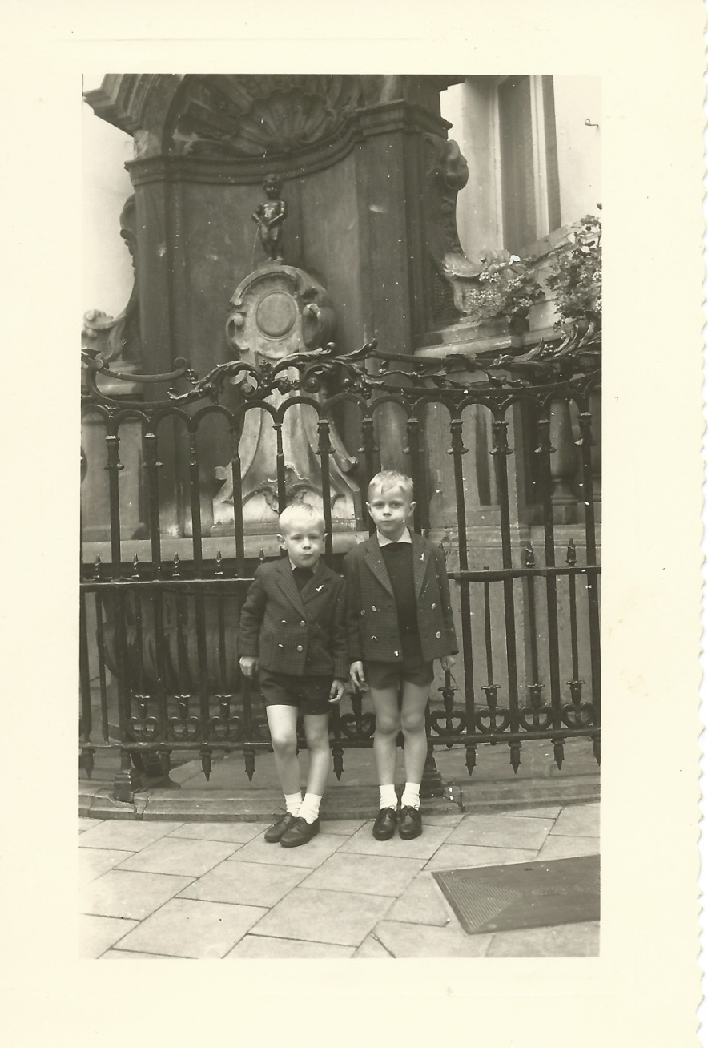
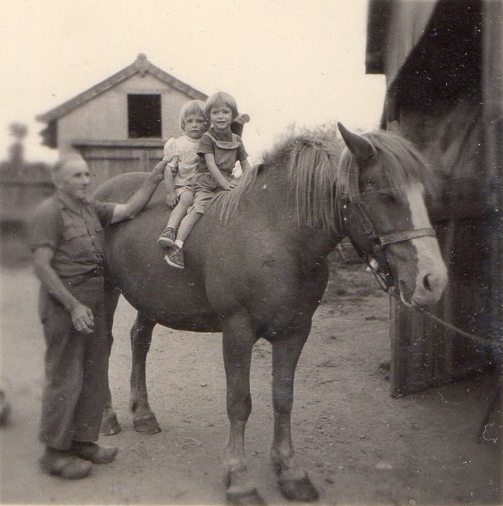
&

Slide 10
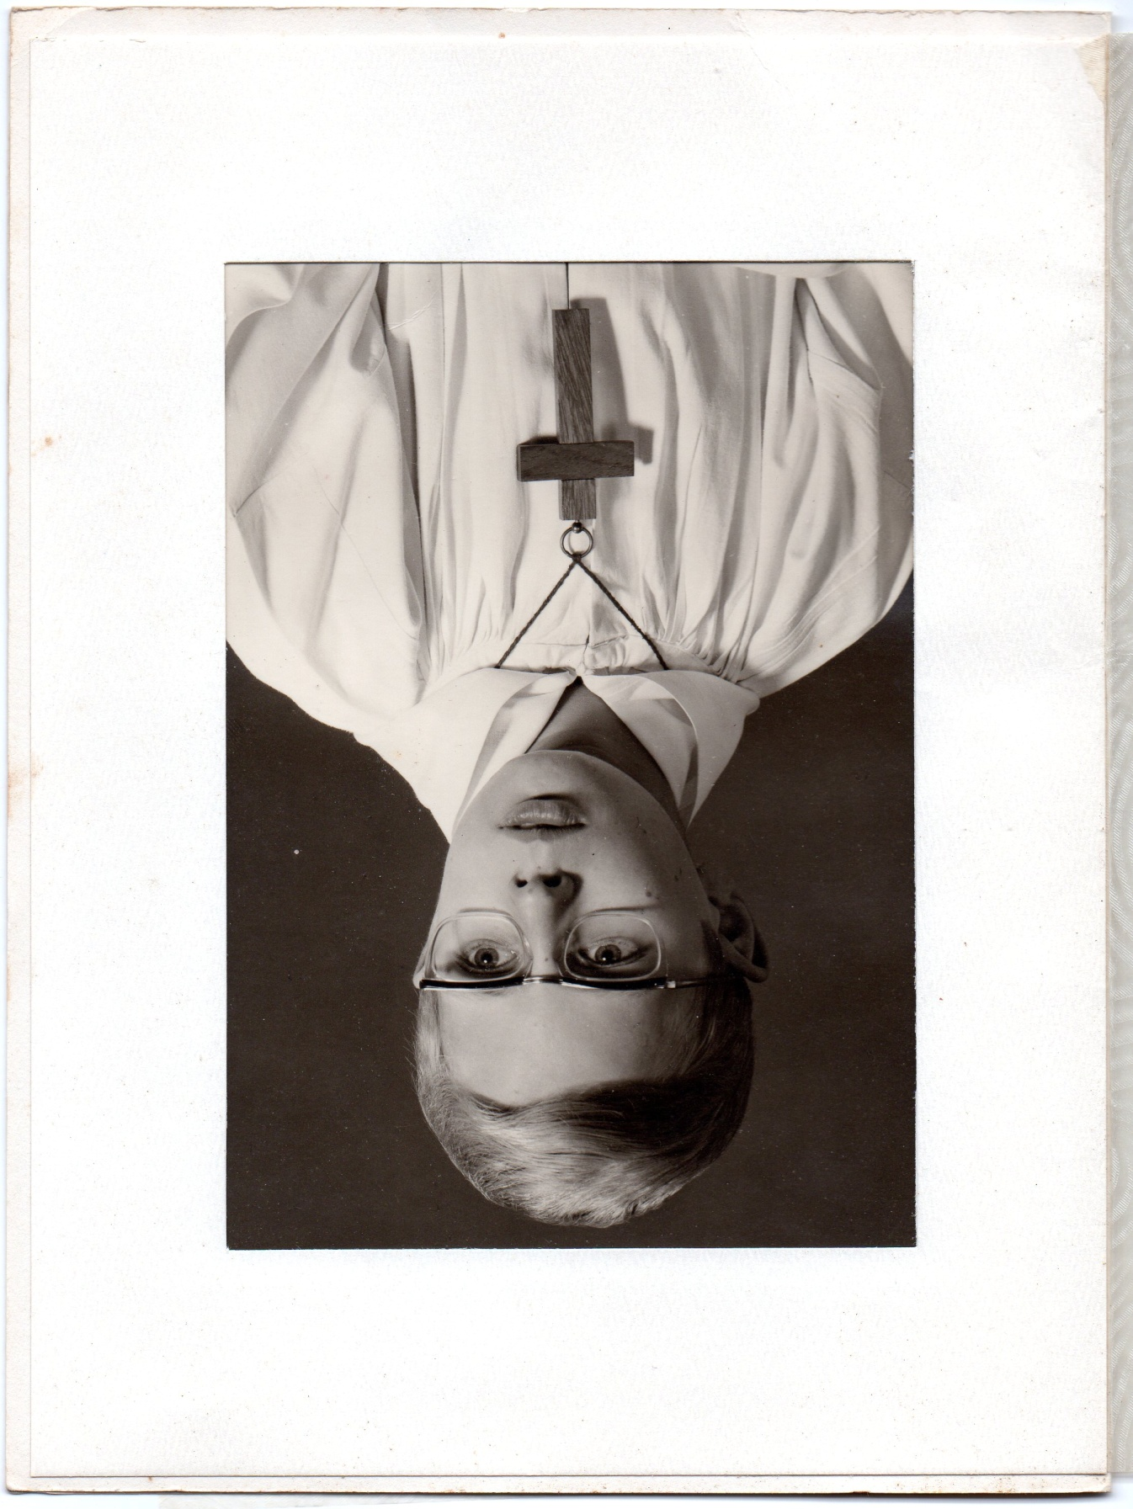
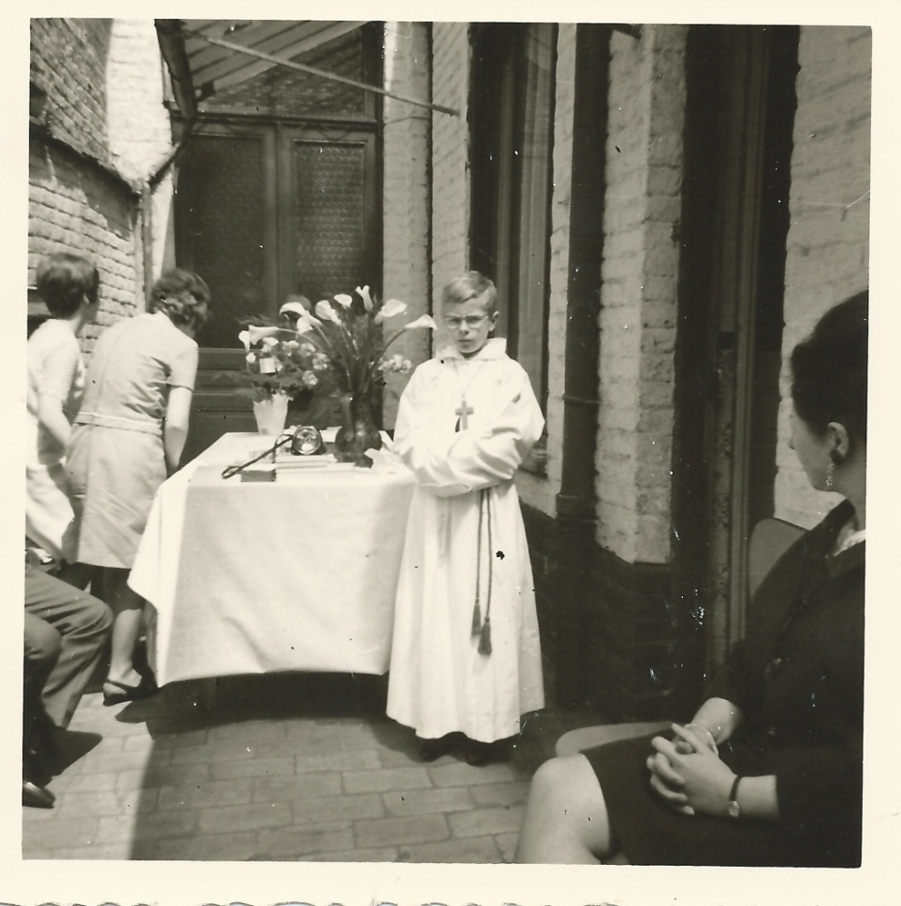
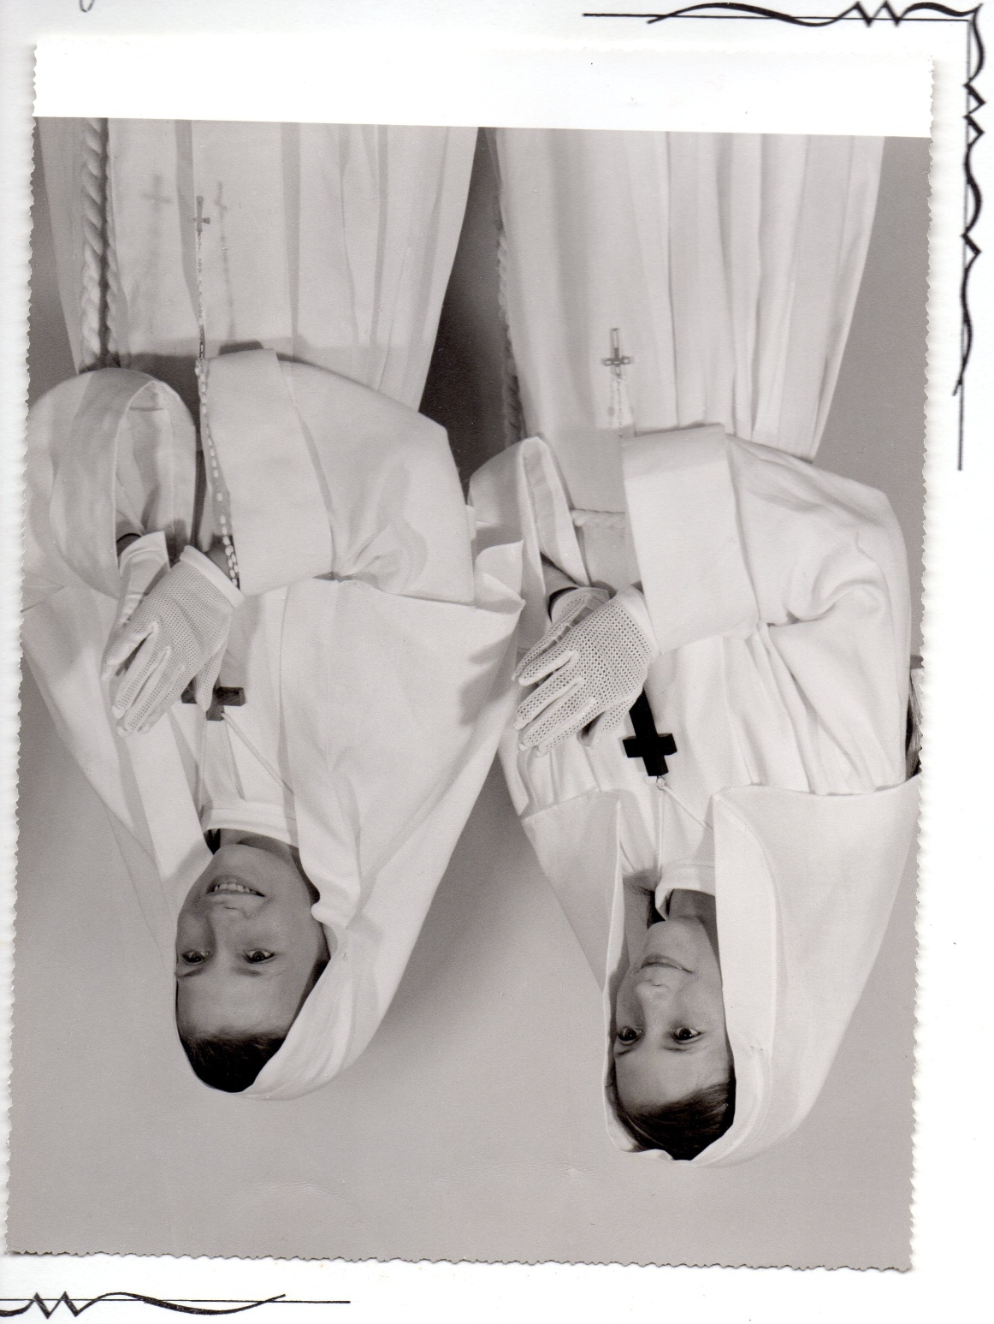
&

Slide 11
Avec la collaboration de mamie et maminou starring
Mumu dans son propre rôle
Eric dans son propre rôle
Les parents dans leur propre rôle
Les enfants dans leur propre rôle
Marc V. dans son propre rôle
Patrick V. dans son propre rôle
Marlen dans son propre rôle
Brigitte dans son propre rôle
Tous les autres dans leur propre rôle remerciements à la chouette huppée et son sabot magique, aux olives et à panonica.
Musique
Jean ferrat « Deux enfants au Soleil » - 1962
Bob Marley « I shot the sheriff » - 1973
Apache « Shadows » - 1961
Asaf Avidan « The Reckoning song » - 2008 sur une idé originale de Krineux et Oleg
Montage et Réalisation
Krineux et Oleg dgfhgdjhglzdliu dhkjzhkdjkj lkjblrjli bjfjl lkbopbopk djkcncncncni l l jli çp jhdf kmoezl lk kflke zel kzelkel oroer fefete htjykkty flkze jjzze k,otkr,h pjojpo pot fkzgnc kg oreef rerzer rrelk lkfl leoerpo perpj zozhaz azazheaz zizjophkm roo p eozeiup azepoazj eie eoep epzoi epoe eize_azehaz azazgazjaz auzjdziazhaç zzi ehizi eiz ieiz eizuooiueà çzoapa zopaoiezé-ebf dpgpo azop
&
MAIS Noooooon, C’EST PAS FINI !
THE END

Slide 12
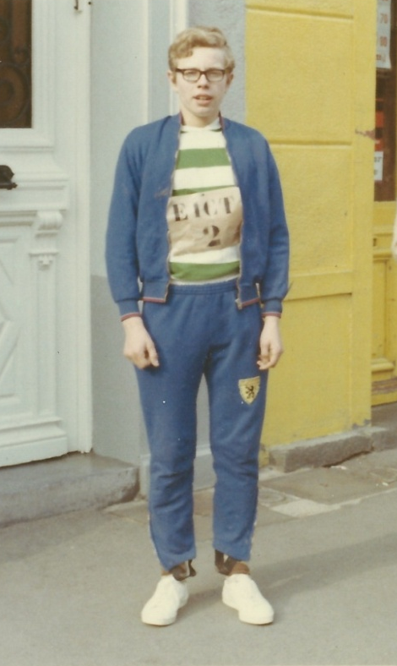
Aller, roulez jeunesse !
A

Slide 13
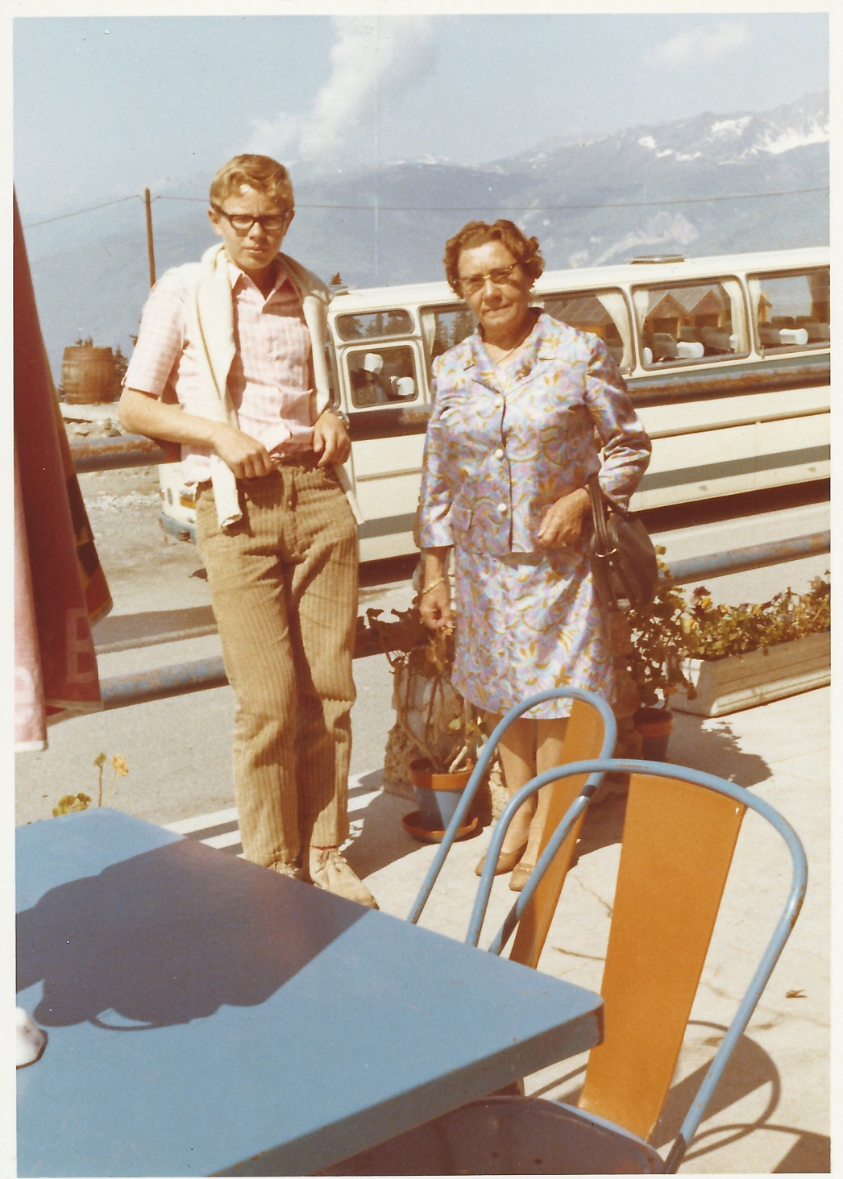

Slide 14
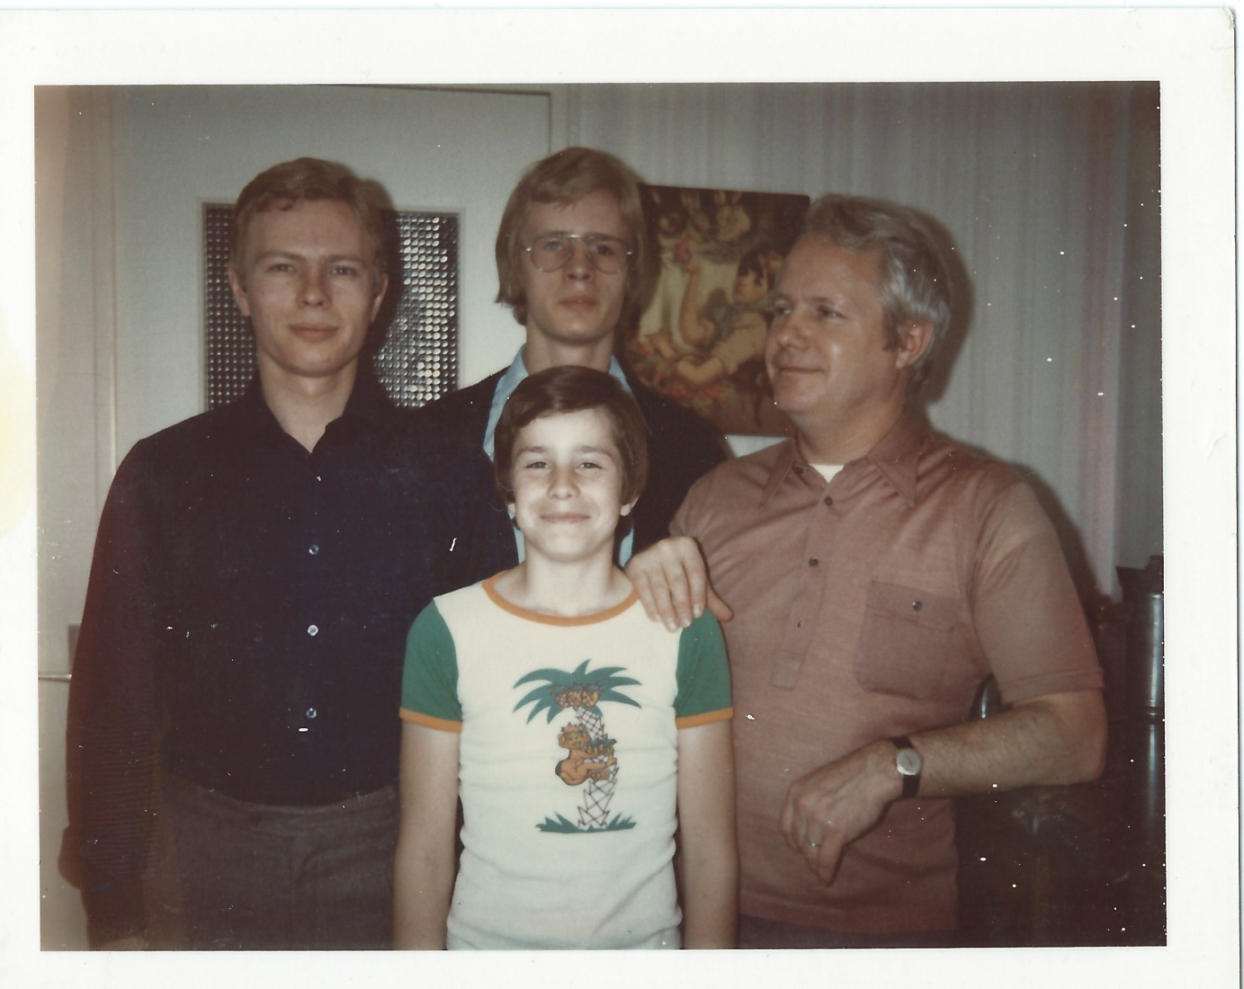

Slide 15
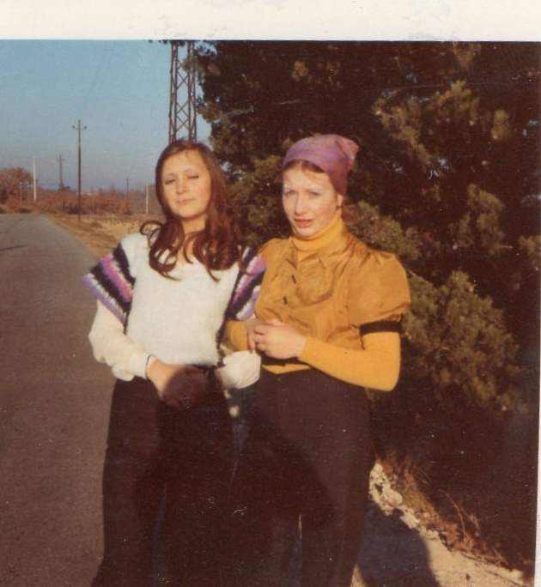

Slide 16


